Slide 1
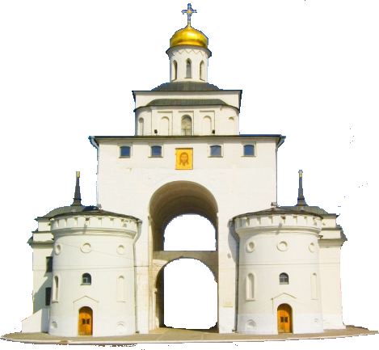
ВЛАДИМИРО-СУЗДАЛЬСКОЕ КНЯЖЕСТВО
Образовательная система «Школа 2100».
Данилов Д.Д. и др. История России. 6 класс. § 11
Автор презентации: Казаринова Н.В. (учитель, г. Йошкар-Ола)
© ООО «Баласс», 2014.

Slide 2


ОПРЕДЕЛЯЕМ ПРОБЛЕМУ
Из «Слова о полку Игореве»
О князе владимиро-суздальском
Великий князь Всеволод! …
Ты ведь можешь Волгу вёслами расплескать,
А Дон шеломами вычерпать.
О галицком князе
Галицкий Осмомысл Ярослав!
Высоко сидишь ты на своем златокованом престоле,
Подпёр горы Венгерские своими железными полками,
Заступив королю путь, затворив Дунаю ворота…
О князьях волынском и городенском
А ты, буйный Роман, и Мстислав! …
Есть ведь у вас железные молодцы
под шлемами латинскими.
От них дрогнула земля и многие страны…
Глава 3. Русские земли и княжества
§ 10. Раздробленность русских земель . . 107
§ 11. Владимиро-Суздальское княжество. 117
§ 12. Господин Великий Новгород . . . . . 126
Глава 3. Русские земли и княжества
§ 10. Раздробленность русских земель . . . 107
§ 11. Владимиро-Суздальское княжество . . . . . . . . . . . . . . . . . . . . . . 117
§ 12. Господин Великий Новгород . . . . . . . . 126
Из «Слова о полку Игореве»
О князе владимиро-суздальском
Великий князь Всеволод! …
Ты ведь можешь Волгу вёслами расплескать,
А Дон шеломами вычерпать.
О галицком князе
Галицкий Осмомысл Ярослав!
Высоко сидишь ты на своём златокованом престоле,
Подпёр горы Венгерские своими железными полками,
Заступив королю путь, затворив Дунаю ворота…
О князьях волынском и городенском
А ты, буйный Роман, и Мстислав! …
Есть ведь у вас железные молодцы
под шлемами латинскими.
От них дрогнула земля и многие страны…
Сравни с оглавлением учебника (глава 3) – историю какого княжества мы изучаем особо?
Как описаны в «Слове…» разные русские князья – можно ли сказать, что автор чем-то выделяет владимиро-суздальского князя?
Notes:
Анимация построена на триггерах. Щелчок по документу выводит на слайд увеличенную копию документа. Щелчок по увеличенному документу сворачивает его. Смена вопросов происходит по щелчку на тексте вопроса. Переход на следующий слайд – щелчок за пределами текстовых блоков

Slide 3
ОПРЕДЕЛЯЕМ ПРОБЛЕМУ
ПОЧЕМУ МЫ ПОДРОБНО ИЗУЧАЕМ ИСТОРИЮ ИМЕННО ВЛАДИМИРО-СУЗДАЛЬСКОГО КНЯЖЕСТВА?
ВАША ФОРМУЛИРОВКА ПРОБЛЕМЫ МОЖЕТ НЕ СОВПАДАТЬ С АВТОРСКОЙ. ПОЖАЛУЙСТА, ВЫБЕРИТЕ В КЛАССЕ ТУ ФОРМУЛИРОВКУ, КОТОРАЯ ВАМ НАИБОЛЕЕ ИНТЕРЕСНА!
Notes:
Анимация поставлена на щелчок. Вопрос исчезает, возникает авторская формулировка проблемной ситуации

Slide 4

ВСПОМИНАЕМ ТО, ЧТО ЗНАЕМ
Понятия |  | Определения
Династия |  | Состояние, при котором единое государство разделяется на много независимых
Дружина |  | Организация управления обществом, людьми, которые проживают на определённой территории
Государство |  | Принятый на Руси титул верховного правителя государства
Великий князь |  | Ряд последовательно правящих монархов из одного рода, сменяющих друг друга по праву родства и законам престолонаследия
Государствен-ная раздроблен-ность |  | Объединения воинов, которые служили князю, сделали войну своей профессией и жили за счёт добычи, распределяемой князем, а также за счёт доходов князя
Необходимый уровень. С помощью стрелок соедини понятия с их определениями.
Notes:
Анимация поставлена на щелчок. Происходит выцветание задания и появление таблицы. Заполнение таблицы в режиме просмотра происходит при использовании встроенных средств Microsoft PPT

Slide 5
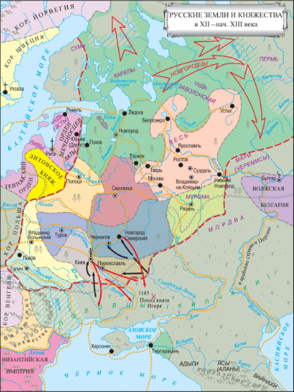
ВСПОМИНАЕМ ТО, ЧТО ЗНАЕМ
Необходимый уровень. Когда и на какие части распалось Древнерусское государство?
________ (год)
Распалось на
  а.__________
  б.__________
  в.__________
  г.__________
Notes:
Выполнение задания в режиме просмотра происходит при использовании встроенных средств Microsoft PPT

Slide 6

ОТКРЫВАЕМ НОВЫЕ ЗНАНИЯ
1. «Залесская земля»
2. «Свой князь» в Залесье
3. Расцвет Владимиро-Суздальского княжества

Slide 7
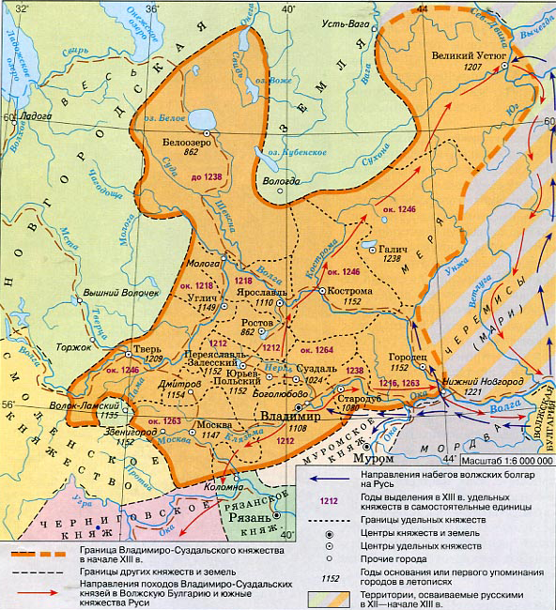
«ЗАЛЕССКАЯ ЗЕМЛЯ»
__________
__________
__________
__________
__________
Повышенный уровень. Какие особенности с самого начала отличали Северо-Восточную Русь от других территорий Древнерусского государства?
Notes:
Адрес рисунка - http://zemljaki.mybb.ru/uploads/0000/59/f0/8016-1-f.jpg
Выполнение задания в режиме просмотра происходит при использовании встроенных средств Microsoft PPT (Инструмент ПЕРО)

Slide 8
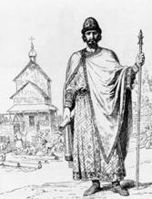
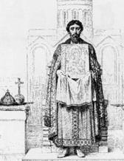
«СВОЙ КНЯЗЬ» В ЗАЛЕСЬЕ
Повышенный уровень. Сравни правление Юрия Долгорукого и Андрея Боголюбского.
Юрий Долгорукий |  | Андрей Боголюбский
Notes:
Использованы иллюстрации http://www.home-edu.ru/user/uatml/00001838/Gotovie/Praviteli_Rassia/textRussia.htm

Slide 9
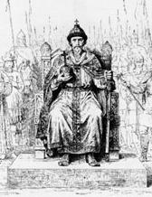
РАСЦВЕТ ВЛАДИМИРО-СУЗДАЛЬСКОГО КНЯЖЕСТВА
Повышенный уровень. Почему правление Всеволода Большое Гнездо называют временем расцвета Владимиро-Суздальского княжества?
Позиция | Я считаю, что ____ _______________,
Аргумент(ы) | потому что ______ ________________ ________________________________________________
Notes:
Использованы иллюстрации http://www.home-edu.ru/user/uatml/00001838/Gotovie/Praviteli_Rassia/textRussia.htm
Выполнение задания в режиме просмотра происходит при использовании встроенных средств Microsoft PPT (Инструмент ПЕРО)

Slide 10
ОТКРЫВАЕМ НОВЫЕ ЗНАНИЯ
С конца XII до середины XIII века Владимиро-Суздальское княжество переживало расцвет хозяйства и культуры

Slide 11

ПРИМЕНЯЕМ НОВЫЕ ЗНАНИЯ
Повышенный уровень. Какие поступки князей и жителей Владимиро-Суздальской земли тебе – человеку XXI века – представляются симпатичными, а какие – отвратительными?
Позиция | Отвратительными я считаю __________ _________________, | Симпатичными я считаю __________ ________________,
Аргумент(ы) | потому что_________ __________________ __________________ | потому что_______ ________________ ________________

Slide 12
ПРИМЕНЯЕМ НОВЫЕ ЗНАНИЯ
Повышенный уровень. Соотнеси факты и имена.
Юрий Долгорукий | Андрей Боголюбский | Всеволод Большое Гнездо
8. Мог «Волгу вёслами расплескать, а Дон шеломами вычерпать».
9. Вопреки воле отца вернулся в Залесскую землю.
10. Жестоко подавил непокорных бояр.
11. При этом князе владимирские князья становятся правителями «всея Руси», а Киев
перестаёт быть общерусской столицей.
12. Построил Дмитров, Звенигород. При нём первый раз в летописи упоминается Москва.
1. Его многочисленные дети повели борьбу за великокняжеское наследство.
2. Убит в результате боярского заговора.
3. Построил Успенский собор во Владимире, крепость и Золотые ворота.
4. Отравлен на пиру киевскими боярами.
5. Вмешивался в дела Новгорода.
6. Перенес столицу во Владимир.
7. Захватил киевский престол, получил титул «великого князя киевского».
Notes:
Анимация построена на триггерах. Щелчок по перечню фактов открывает вторую часть перечня, щелчок по второй части убирает ее. Переход на следующий слайд – щелчок за пределами тектовых блоков
Выполнение задания в режиме просмотра происходит при использовании встроенных средств Microsoft PPT (Инструмент ПЕРО)

Slide 13
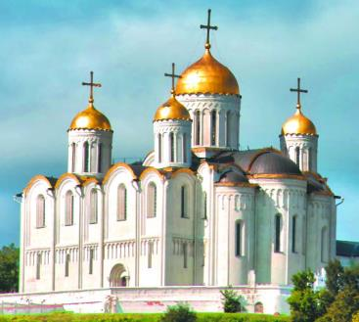
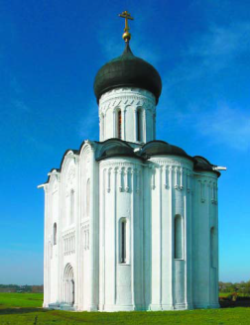
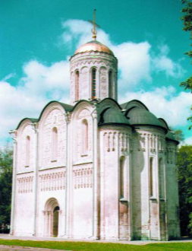
ПРИМЕНЯЕМ НОВЫЕ ЗНАНИЯ
Повышенный уровень. Попробуй выделить элементы романского архитектурного стиля в постройках Владимиро-Суздальской Руси.
Notes:
Анимация построена на триггерах. Щелчок по блоку с заданием программного уровня выводит на экран задание максимального уровня и наоборот.

